Slide 1
به نام خداوند جاویدان
بیمارستان سوانح و سوختگی
آیت ا... طالقانی (ره) اهواز

Slide 2
اصول اوليه درمان سوختگي
تهیه و تدوین :
شهرام خمیسی
کارشناس ارشد پرستاری
سوپروایزر آموزشی بیمارستان آیت الله طالقانی اهواز
زمستان 1398
Shahramziva 1975@yahoo.com

Slide 3
Burnسوختگي
سوختگي آسيبي است كه در اثر گرما ،تابش ، ساييدگي و مواد شيميايي ايجاد مي شود .سوختگي به انواع شيميايي،تماسي ،الكتريكي ، تابشي ، تشعشعي ، مالشي ، رادياسيون ، گرمايي و با مايع سوزاننده تقسيم بندي مي شود .

Slide 4
فيزيوپاتولو‍‍‍‍‍‍‍‍ژي آسيب سوختگي :
زخم سوختگي شامل سه ناحيه است : Jackson بر اساس مدل
Coagulation zone 1- ناحيه كواگولاسيون
Hyperemic zone 3- ناحيه پرخون Stasis zone 2- ناحيه استاز
ناحيه كوآگولاسيون يا نكروز ناحيه مركزي آسيب سوختگي است كه در آن بيشترين آسيب ايجاد شده است .
ناحيه استاز ، ناحيه ايسكمي است و در خارج ناحيه نكروز قرار دارد ، اقدامات حمايتي اوليه مي تواند روي اين ناحيه موثر باشد .
خارجي ترين لايه ، ناحيه پرخوني يا بقا است . اين ناحيه معمولا طي 7 تا 10 روز بهبود مي يابد .

Slide 5
اقدامات حمايتي اوليه در زخم سوختگي :
الف ) متوقف كردن روند سوختگي
ب ) خنك كردن زخم سوختگي
دماي ايده ال براي آب جهت خنك كردن زخم بين 8 تا 25 درجه سانتيگراد است .
از يخ نبايد استفاده كرد چون باعث انقباض عروق و هايپوترمي مي شود . يخ همچنين وقتي مستقيم روي پوست استفاده شود ،ميتواند باعث سوختگي شود .
مدت زمان استفاده از جريان آب بايد حداقل 20 دقيقه باشد .

Slide 6
نكات مهم :
براي هر سوختگي بالاي 10% در بالغين و بالاي 5% در اطفال و در صورت وجود تروما يا مشكلات ديگر ونیز اگر اندازه سوختگي درجه 2 بزرگتر از يك سكه باشد به بیمارستان مراجعه کنید.
اندام سوخته را بالاتر از سطح بدن قرار دهيد .
سوختگي هاي چشم احتياج به شستشوي چشم با نرمال سالين دارد كه براي اين كار سرم را به يك ست سرم وصل كرده و چشم را باز و شستشو دهيد .
بكار بردن اقدامات اوليه بموقع و مناسب از قبيل جريان آب سرد براي 20 دقيقه در 3 ساعت اول بعد از آسيب سوختگي مي تواند با متوقف كردن پروسه سوختگي و كمك به بقاي سلولها تاثير مفيدي روي ناحيه استاز داشته باشد . بر عكس اين حالت فقدان اقدامات اوليه مناسب ممكن است باعث افزايش شانس نكروز بافت در ناحيه استاز و پيشرفت آن به سمت كوآگولاسيون شود .

Slide 7
بررسي اوليه :
A :كنترل و برقراري راه هوايي و كنترل ستون فقرات گردني
B :تنفس
استفاده از اكسيژن 100%
در مسموميت با مونو اكسيد كربن پوست نواحي غير سوخته را كنترل كنيد . رنگ پوست ارغواني يا صورتي در ناحيه غير سوخته در بيماري كه تنفس نمي كند ، ميتواند مسموميت با مونو اكسيد كربن را مطرح كند .
RR>20 /min ياRR<10/min از علايم هشدار است .
C :كنترل جريان خون و خونريزي
پرشدگي مويرگي را كنترل كنيد بازگشت وريدي طيبعي 2 ثانيه است .
D : بررسي وضعيت نورولوژيك و disability
كنترل سطح هوشياري

Slide 8
كنترل پاسخ مردمك به نور
كنترل بيقراري بيمار ( هايپوكسي ، شوك ، الكل ، دارو و آنالژي بر سطح هوشياري تاثير دارند )
E : كنترل فاكتورهاي محيطي
خارج كردن تمام لباسها و زيور آلات
كنترل سطوح پشتي بيمار از نظر سوختگي و ساير آسيب ها
F : كنترل مايعات
جبران مايعات براي بيماران كودك كه سوختگي بيش از 10% دارند و براي بالغيني كه بيش از 15% سوختگي دارند ، لازم است .

Slide 9
تخمين ناحيه سوختگي با استفاده از قانون 9 ( Nine Rule ) .
براي سوختگي هاي كوچكتر ، سطح كف دست و انگشتان خود بيمار را بعنوانTBSA :1% در نظر گرفته و درصد سوختگي را محاسبه كنيد .در كودكان بين 1 تا 10 سال بازاي هر سال 1% از سر كم و نيم درصد به هر پا اضافه كنيد .
كف دست هر انسلن تقريبا" 1% مساحت بدن را تشكيل مي دهد . بنابراين براي سوختگي هاي با وسعت كم ، اندازه كف ذست فرد اسيب ديده براي تعيين درصد سوختگي استفاده ميشود.
كنترل وزن بيمار
انجام آزمايشات اوليه
گرفتن IV Line
احياي مايعات با استفاده از قانون پاركلند
TBSA % × 4ml × B.W (kg )
½ ميزان سرم 8 ساعت اول
½ ميزان سرم 16 ساعت دوم

Slide 10
برون ده ادراري در بزرگسالان بايد در محدوده0.5 – 1 ml/kg/hour و در كودكان بايستي0.5 – 2 ml/kg/hour نگهداشته شود.اگر برون ده ادراري كمتر از 0.5 ml/kg/hour باشد ، ميزان مايعات تزريقي را به ميزان 3/1 مايع كنوني افزايش دهيد و اگر برون ده ادراري بيش از 1 ml/kg/hour در بالغين و بيش از 2 ml/kg/hour در اطفال باشد ، ميزان مايعات را به ميزان 3/1 كاهش دهيد .
در مواردي كه آسيب حرارتي به بافت عضلاني وارد شده باشد ( مثل سوختگي الكتريكي ) و هماچوري واضح وجود داشته باشد ، بايستي سرم مانيتول اضافه شود .
تغذيه :
لوله نازوگاستريك يا نازو دئودنال ( NGT ) را در سوختگي هاي بيشتر از 20% در بالغين و بيش از 15% در اطفال قرار دهيد .

Slide 11
تسكين درد :
ناركوتيك را با مقادير كم و بصورت وريدي تزريق كنيد و در صورت لزوم افزايش دهيد . دوز stat استاندارد مرفين 2.5-10 ميليگرم براي بالغين و 0.1-0.2 mg/kg براي اطفال است .
قبل از شروع هر اقدامي بر زخم بيمار لازم است آنالژزيك رابدهيم تا زمان كافي براي تاثير آن وجود داشته باشد .دارويي كه انتخاب ميشود براي هر بيمار ممكن است متفاوت باشد .يك اوپيوم از قبيل مرفين همراه با پاراستامول يك تركيب مناسب است . ميدازولام خوراكي هم به خاطر خاصيت ضد اضطرابي و آرامبخشي همزمان انتخاب خوبي است .
آنتي هيستامين ها براي خارش شديد مفيد هستند ولي نبايد همزمان با ميدازولام استفاده شوند .
نيتروس اكسايد استنشاقي معمولا موقع برداشتن پانسمان و پانسمان مجدد استفاده ميشود .
آنالژزيك هاي خوراكي ممكن است در سوختگي هاي كوچك استفاده شوند .

Slide 12
طبقه بندي عمق سوختگي :
Epidermal
Superficial dermal (mid–partial)
Mid–dermal (partial)
Deep dermal (deep partial)
Full thickness

Slide 13
اسکار | بهبود زخم | پرشدگی مویرگی | تاول | رنگ | عمق سوختگی
ندارد | در عرض 7 روز | سریع 2-1 ثانیه | ندارد | قرمز | Epidermal
ندارد یا تفاوت رنگ خفیف | در عرض 14 روز | سریع 2-1 ثانیه | کوچک | قرمز/ صورتی رنگ پریده | Superficial dermal
دارد ( در ترمیم بیش از 3 هفته ) | 3-2 هفته گرافت پوستی نیاز دارد | کند بالای 2 ثانیه | دارد | صورتی پررنگ | Mid – dermal
دارد | گرافت پوستی نیاز دارد | کند بالای 2 ثانیه یا بدون پاسخ | دارد/ندارد | قرمزغیرواضح/سفید | Deep dermal
دارد | گرافت پوستی نیاز دارد | بدون پاسخ | ندارد | سفید//قهوه ای/سیاه (سوخته)/قرمز تیره | Full thickness

Slide 14
الگوریتم مدیریت بیمار سوخته در بخش اورژانس
اقدامات اولیه و ثانویه را انجام دهید
شرح حال
مکانیزم ، زمان و چگونگی بروز سوختگی
دریافت اقدامات حمایتی اولیه ، نوع اقدام
مدت زمان اقدام انجام شده ، خنک نمودن موضع در 3 ساعت اول
خارج شدن لباس

Slide 15
کنترل درد بیمار
محاسبه درصد سوختگی با قانون 9

Slide 16
آیا احتیاج به ارجاع دارد؟
بالای 10% در بالغین و بالای 5% در اطفالpartial یا Full thicknessسوختگی
سوختگی در نواحی مهم مثل صورت یا گردن ، دستها ، پا ، پرینه ، ژنیتالیا و مفاصل بزرگ
سوختگی با مواد شیمیایی یا با الکتریسیته
سوختگی دور تا دور یک اندام
سوختگی همراه با تروما یا یک بیماری زمینه ای که از قبل وجود داشته است
سوختگی که غیر تصادفی بنظر بیاید
حاملگی با سوختگی پوستی

Slide 17
خیر
بله
سوختگی خفیف
قابل کنترل در سایر بیمارستانها و مراکز درمانی
ارزیابی زخم سوختگی
پانسمان
تجویز ضد درد در صورت نیاز
ارجاع به مرکز سوختگی

Slide 18
الگوریتم تصمیم گیری برای پانسمان زخم سوختگی
آیا اقدامات کافی دریافت کرده است ؟
بله
بله
خیر
آیا سوختگی با شعله ، جریان الکتریکی ، روغن داغ یا تماس با منبع حرارتی ایجاد شده است ؟
آیا سوختگی با شعله ، جریان الکتریکی ، روغن داغ یا تماس با منبع حرارتی ایجاد شده است ؟

Slide 19
خیر
بله
خیر
بله
پر شدگی مویرگی بیش از 2 ثانیه ؟
بله
خير
سوختگی احتمالا" سطحی است .از فیلم ،سیلیکون ،پانسمانهای هیدروکلویید استفاده کنید.طی 7 تا 10 روز آینده مجدد ویزیت کنید
احتمال سوختگی عمیق وجود دارد ، از پانسمان دارای نقره یا پانسمانهای آنتی میکروبیال استفاده کنید و تا 3 روز آینده مجددا " بررسی کنید

Slide 20
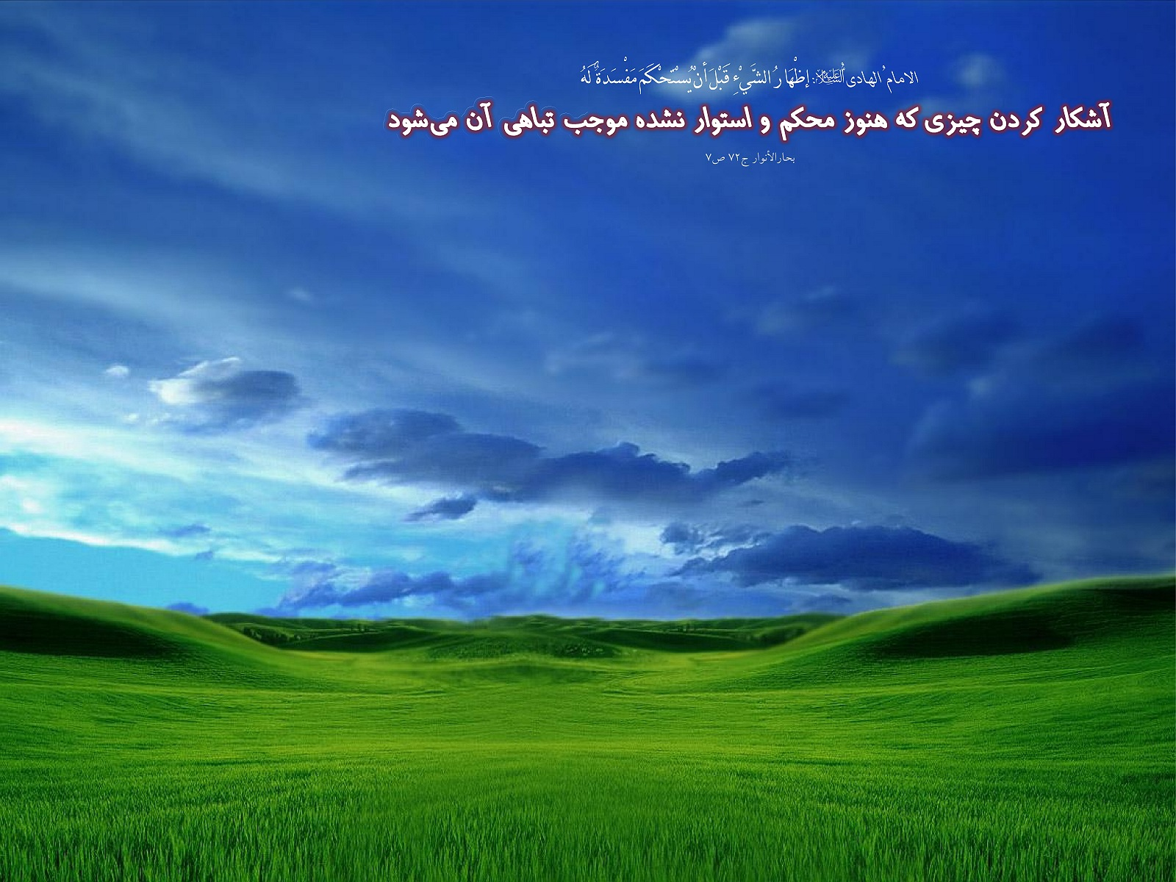
با تشکر از حسن توجه شما

